Slide 1

DEPARTAMENTO DE CIENCIAS DE LA VIDA
CARRERA DE INGENIERÍA EN BIOTECNOLOGÍA
PROYECTO DE TITULACIÓN
TEMA: “POLIMORFISMOS DE NUCLEÓTIDO SIMPLE (SNP) EN GENES ASOCIADOS AL METABOLÍSMO DEL ÁCIDO FÓLICO Y SU RELACION CON EL RIESGO DE PRESENTAR CANCER DE PIEL TIPO MELANOMA EN UN ESTUDIO CASO CONTROL DE LA POBLACIÓN ECUATORIANA”
Elaborado por:
Fabián Aragón
Directora del Proyecto:
Patricia Jimenez PhD.
Sangolquí, 2017

Slide 2
FORMULACIÓN DEL PROBLEMA

Slide 3
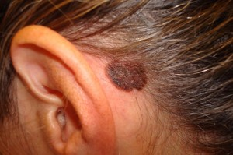
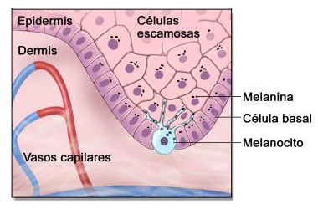
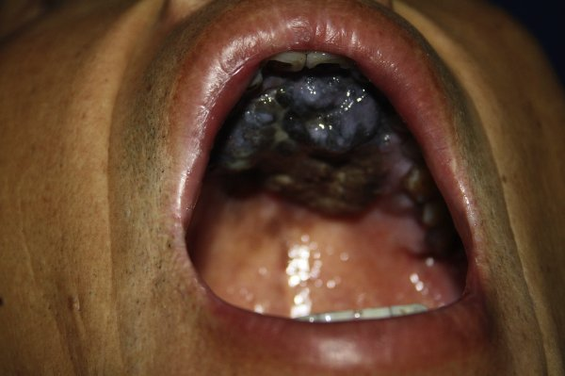
FORMULACIÓN DEL PROBLEMA
MELANOMA
Neoplasia maligna
Imágenes tomádas de:Acosta, A. E., Fierro, E., Velásquez, V., & Rueda, X. (2009). Melanoma: patogénesis, clínica e histopatología. Rev Asoc Col Dermatol, 17(2), 87-108.
Notes:
Salmonelosis: Enfermedad zoonósica ,↑ índice morbilidad y mortalidad, ETAS más comunes y agresivas, Afecta al ganado, aves de corral y sus productos derivados, Pérdidas económicas a nivel mundial
Producida por la bacteria salmonella, la cual afecta principalmente a los animales desteñidos para el consumo (ganado y aves de corral)
En las ultimas décadas han aparecido Salmonella spp. resistentes a antibióticos aisladas a partir de humanos, animales y alimentos de origen animal. Además se las ha utilizado ampliamente en la parte veterinaria con fines terapéuticos y como promotores de crecimiento.
Estas prácticas contribuyen a la propagación de patógenos resistentes a los fármacos, lo que representa una importante amenaza para la salud pública. La corriente difusión de genes de resistencia a antibióticos en bacterias patógenas pone en duda la eficacia de los antibióticos en el futuro.

Slide 4
FORMULACIÓN DEL PROBLEMA
MELANOMA
Inmunológicas
Genéticas
Acumulación de alteraciones
Acumulación de mutaciones generando, alteración en el ciclo celular y una proliferación descontrolada.
Ambientales
Deterioro de la capa de ozono
Perdida de hábitos de cuidado de piel
Radiación UV
Imágenes tomádas de:Acosta, A. E., Fierro, E., Velásquez, V., & Rueda, X. (2009). Melanoma: patogénesis, clínica e histopatología. Rev Asoc Col Dermatol, 17(2), 87-108.
Notes:
Salmonelosis: Enfermedad zoonósica ,↑ índice morbilidad y mortalidad, ETAS más comunes y agresivas, Afecta al ganado, aves de corral y sus productos derivados, Pérdidas económicas a nivel mundial
Producida por la bacteria salmonella, la cual afecta principalmente a los animales desteñidos para el consumo (ganado y aves de corral)
En las ultimas décadas han aparecido Salmonella spp. resistentes a antibióticos aisladas a partir de humanos, animales y alimentos de origen animal. Además se las ha utilizado ampliamente en la parte veterinaria con fines terapéuticos y como promotores de crecimiento.
Estas prácticas contribuyen a la propagación de patógenos resistentes a los fármacos, lo que representa una importante amenaza para la salud pública. La corriente difusión de genes de resistencia a antibióticos en bacterias patógenas pone en duda la eficacia de los antibióticos en el futuro.

Slide 5
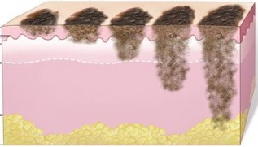
FORMULACIÓN DEL PROBLEMA
MELANOMA
Zonas mucosas o pigmentadas
De los 3 tipos de cáncer de piel tiene mayor crecimiento y mayor facilidad de diseminarse.
Crecimiento diametral y vertical
El melanoma se considera una de las neoplasias cutáneas más peligrosas y agresivas
Imágenes tomádas de:Acosta, A. E., Fierro, E., Velásquez, V., & Rueda, X. (2009). Melanoma: patogénesis, clínica e histopatología. Rev Asoc Col Dermatol, 17(2), 87-108.
Notes:
Salmonelosis: Enfermedad zoonósica ,↑ índice morbilidad y mortalidad, ETAS más comunes y agresivas, Afecta al ganado, aves de corral y sus productos derivados, Pérdidas económicas a nivel mundial
Producida por la bacteria salmonella, la cual afecta principalmente a los animales desteñidos para el consumo (ganado y aves de corral)
En las ultimas décadas han aparecido Salmonella spp. resistentes a antibióticos aisladas a partir de humanos, animales y alimentos de origen animal. Además se las ha utilizado ampliamente en la parte veterinaria con fines terapéuticos y como promotores de crecimiento.
Estas prácticas contribuyen a la propagación de patógenos resistentes a los fármacos, lo que representa una importante amenaza para la salud pública. La corriente difusión de genes de resistencia a antibióticos en bacterias patógenas pone en duda la eficacia de los antibióticos en el futuro.

Slide 6
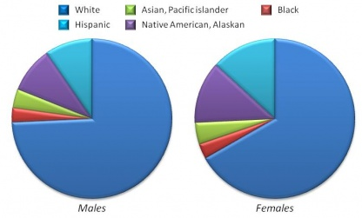
FORMULACIÓN DEL PROBLEMA
MELANOMA
Tasas de incidencia y mortalidad se triplicaron durante las ultimas 6 décadas sobre todo en población blanca (Erdmann et al., 2013)
Imágenes tomádas de:Acosta, A. E., Fierro, E., Velásquez, V., & Rueda, X. (2009). Melanoma: patogénesis, clínica e histopatología. Rev Asoc Col Dermatol, 17(2), 87-108.
Erdmann, F., Lortet-Tieulent, J., Schüz, J., Zeeb, H., Greinert, R., Breitbart, E. W., & Bray, F. (2013). International trends in the incidence of malignant melanoma 1953–2008—are recent generations at higher or lower risk? International Journal of Cancer, 132(2), 385-400. doi:10.1002/ijc.27616
Notes:
Salmonelosis: Enfermedad zoonósica ,↑ índice morbilidad y mortalidad, ETAS más comunes y agresivas, Afecta al ganado, aves de corral y sus productos derivados, Pérdidas económicas a nivel mundial
Producida por la bacteria salmonella, la cual afecta principalmente a los animales desteñidos para el consumo (ganado y aves de corral)
En las ultimas décadas han aparecido Salmonella spp. resistentes a antibióticos aisladas a partir de humanos, animales y alimentos de origen animal. Además se las ha utilizado ampliamente en la parte veterinaria con fines terapéuticos y como promotores de crecimiento.
Estas prácticas contribuyen a la propagación de patógenos resistentes a los fármacos, lo que representa una importante amenaza para la salud pública. La corriente difusión de genes de resistencia a antibióticos en bacterias patógenas pone en duda la eficacia de los antibióticos en el futuro.

Slide 7

FORMULACIÓN DEL PROBLEMA
Tabla1. Incidencia de Melanoma en diferentes regiones
Continente | País | Periodo (Años) | Incidencia (casos por 100.000 y año)
Oceanía | Australia | 1982-2004(23) | 39,3
 | Nueva Zelanda | 1983-2005(23) | 35,1
Europa | Suiza | 1980-2002(23) | 14,6
 | Noruega | 1953-2008(56) | 14,4
 | Dinamarca | 1953-2008(56) | 12,5
América | Estados Unidos | 1975-2008(34) | 15.5
 | Canada | 1983-2002(20) | 11.0
 | Brazil | 1988-2002(15) | 4.2
 | Colombia | 1983-2002(20) | 3.6
 | Ecuador | 1985-2002(18) | 3.0
 | Costa Rica | 1983-2002(20) | 2.4
Asia | China | 1988-2001(15) | 0.5
 | Japón | 1978-2002(25) | 0.4
No melanoma
90%
Escamo celular
Baso celular
Melanoma
10%
Causante 70-80% Fallecimientos
(Sociedad de lucha contral el cancer, Cueva, & Yépez, 2014)
Diagnósticos Tempranos
Eliminar
Escisión quirúrgica
Diagnósticos etapa IV
Poca respuesta a quimioterapia
Terapias inmunológicas o radioterapia
1
No hay sistemas de diagnósticos temprano de la enfermedad por eso se debe buscar alternativas para identificar de manera mas rápida.
Taza de sobrevida 20% en 5 años
1.-Modificado de:Erdmann, F., Lortet-Tieulent, J., Schüz, J., Zeeb, H., Greinert, R., Breitbart, E. W., & Bray, F. (2013). International trends in the incidence of malignant melanoma 1953–2008—are recent generations at higher or lower risk? International Journal of Cancer, 132(2), 385-400. doi:10.1002/ijc.27616
Notes:
Salmonelosis: Enfermedad zoonósica ,↑ índice morbilidad y mortalidad, ETAS más comunes y agresivas, Afecta al ganado, aves de corral y sus productos derivados, Pérdidas económicas a nivel mundial
Producida por la bacteria salmonella, la cual afecta principalmente a los animales desteñidos para el consumo (ganado y aves de corral)
En las ultimas décadas han aparecido Salmonella spp. resistentes a antibióticos aisladas a partir de humanos, animales y alimentos de origen animal. Además se las ha utilizado ampliamente en la parte veterinaria con fines terapéuticos y como promotores de crecimiento.
Estas prácticas contribuyen a la propagación de patógenos resistentes a los fármacos, lo que representa una importante amenaza para la salud pública. La corriente difusión de genes de resistencia a antibióticos en bacterias patógenas pone en duda la eficacia de los antibióticos en el futuro.

Slide 8
JUSTIFICACIÓN DEL PROBLEMA

Slide 9
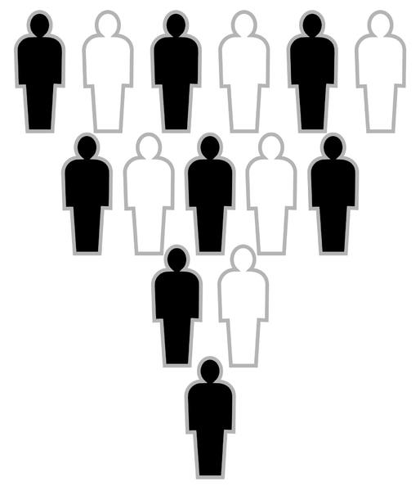

JUSTIFICACIÓN DEL PROBLEMA
Polimorfismo de nucleótido simple
SNP
>1%
0.1%Genoma
Diferencias fenotípicas
Susceptibilidad a enfermedades
Exones
Intrones
Regiones promotoras
Sitios de splicing
Regiones intragénicas
Cambios de aminoácidos “no sinónimos”
Afectan función de la proteína
Susceptibilidad a contraer
Enfermedades
Disminución de niveles de folato y aumento de homocisteina
Alteraciones en el metabolismo del folato

Slide 10
INTRODUCCIÓN

Slide 11
INTRODUCCIÓN
Genes de metilación
Genes involucrados en el M.F
MTHFR
Metilentetrahidrofolato Reductasa
MTR
5-Metilentetrahidrofolato- Homocistein Metiltransferasa
MTRR
5-Metiltetrahidrofolato-Homocistein Metiltransferasa Reductasa

Slide 12

INTRODUCCIÓN
Genes de metilación
MTHFR
1p36
MTR
Exón 4
MTHFRC677T
Alanina222Valina
Homocigoto Normal
GCGGGAGCCGATTTC
GCGGGAGCTCGATTTC
GCGGGAGTCGATTTC
Heterocigoto
MTRR
Homocigoto Mutante
Disminución de la actividad enzimática

Slide 13
INTRODUCCIÓN
Genes de metilación
MTHFR
1p36
MTR
Exón 7
MTHFRA1298C
Glutamato429Alanina
Homocigoto Normal
CCAGTGAAGAAAGTGT
CCAGTGAAGACAAGTGT
CCAGTGAAGCAAGTGT
MTRR
Heterocigoto
Homocigoto Mutante
Disminución de la actividad enzimática

Slide 14

INTRODUCCIÓN
Genes de metilación
MTHFR
1q43
MTR
Exón 26
MTRA2756G
A.Aspartico919Glicina
Homocigoto Normal
GACAGGACCATT
MTRR
Heterocigoto
GACAGGAGCCATT
Aumento de la actividad enzimática
Homocigoto Mutante
GACAGGGCCATT

Slide 15

INTRODUCCIÓN
Genes de metilación
MTHFR
5p15
MTR
Exón 2
MTRRA66G
Isoleucina22Metionina
Homocigoto Normal
GAAGAAATATGTGAGC
MTRR
Heterocigoto
GAAGAAATAGTGTGAGC
Disminución de la actividad enzimática
Homocigoto Mutante
GAAGAAATGTGTGAGC

Slide 16
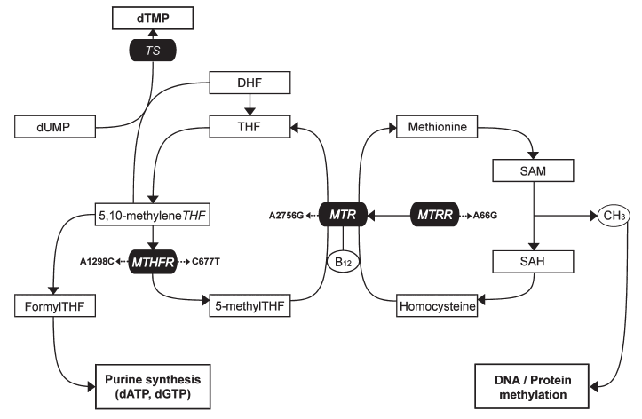
INTRODUCCIÓN
Genes de metilación
Rol importante en el metabolismo del folato
Deoxitimilato
Sintesis de ADN y reparación
Elevadas cantidades de homocisteina
Síndrome de Down
Anemia
Coronarias
Cerebro vasculares
Cáncer
Sobre expresión
Agota niveles B12
Metilacion
Precursora
Deoxiuridilato
Remetilación
Disminución actividad
Regula y reactiva
Donador del grupo metilo
Intermediario portador del g. metilo
Modificado de :Lopez-Cortes, A., Jaramillo-Koupermann, G., Munoz, M. J., Cabrera, A., Echeverria, C., Rosales, F., . . . Paz-y-Mino, C. (2013). Genetic polymorphisms in MTHFR (C677T, A1298C), MTR (A2756G) and MTRR (A66G) genes associated with pathological characteristics of prostate cancer in the Ecuadorian population. Am J Med Sci, 346(6), 447-454. doi:10.1097/MAJ.0b013e3182882578

Slide 17
INTRODUCCIÓN
OBJETIVO GENERAL:
Asociar las frecuencias de Polimorfismos de Nucleótido Simple (SNP) en genes involucrados en el metabolismo del ácido fólico, con el riesgo de presentar cáncer de piel tipo melanoma en un estudio caso control de la población ecuatoriana.

Slide 18
INTRODUCCIÓN
OBJETIVO ESPECÍFICOS:
Extraer ADN genómico de 100 muestras de melanoma fijadas en parafina obtenidas del Hospital Carlos Andrade Marín y SOLCA – Quito y extraer ADN genómico del grupo control.
Detectar la presencia de los polimorfismos MTHFR C677T, MTHFR A1298C, MTR A2756G y MTRR A66G, en el ADN de las muestras de melanoma y muestras control mediante el uso de la técnica de secuenciación SANGER.
Determinar las frecuencias alélicas y genotípicas de los polimorfismos de nucleótido simple de las muestras de melanoma y muestras control.
Determinar el riesgo de adquirir melanoma bajo la presencia de los polimorfismos estudiados a través de un análisis estadístico ODDS RATIO.

Slide 19
INTRODUCCIÓN
HIPÓTESIS:
Existe asociación estadísticamente significativa entre la presencia de los polimorfismos MTHFRC677T, MTHFRA1298C, MTRA2756G y MTRR A66G y el riesgo a desarrollar cáncer de piel tipo melanoma en población ecuatoriana.

Slide 20
MATERIALES
Y
MÉTODOS

Slide 21


MATERIALES Y METODOS
Procedimiento
Variantes Alélicas de cada SNP
Obtención de muestras
Extracción y cuantificación de ADN
Determinación del genotipo
Análisis de datos
B
Casos
Controles

Slide 22
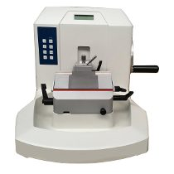
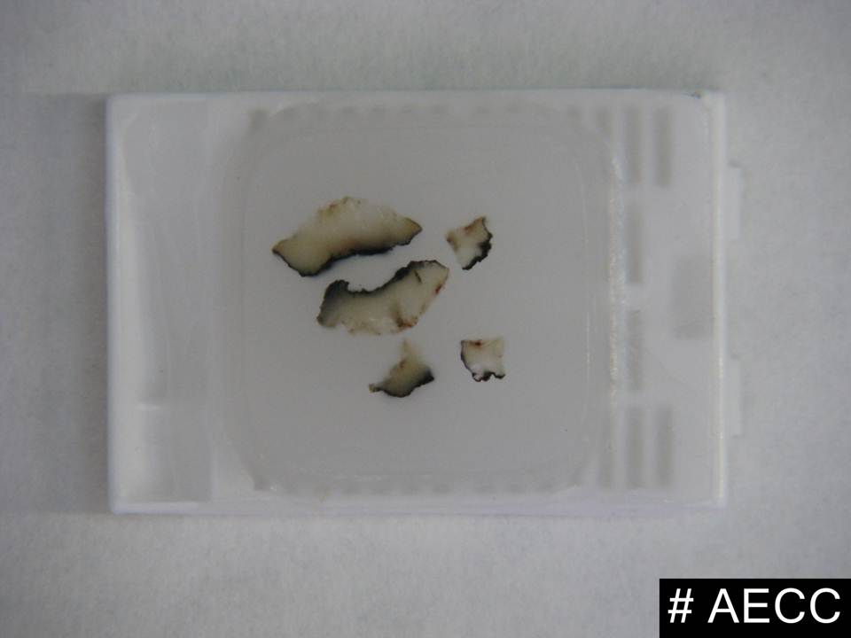

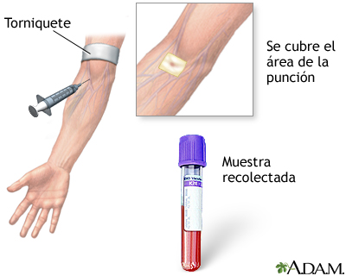
MATERIALES Y METODOS
1.- Obtención de muestras
Casos
Biopsias de tejido tumoral embebido en parafina
45 + 55=100
5-10 cortes 10µm
Controles
Sangre periférica
Tubos EDTA
110 + 195 =305

Slide 23
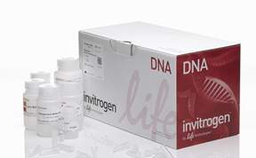
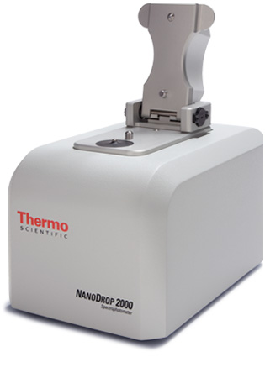
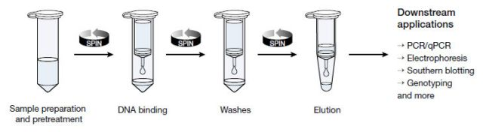
MATERIALES Y METODOS
2.- Extracción y cuantificación de ADN
2 Lavados previos con Xilol y Etanol
Pure Link (Invitrogen)
Tejido embebido en parafina
Digestión
Lisis
Lavado
Elución
PROTOCOLO
Espectofotómetro
Nanodrop 2000
Sangre periférica

Slide 24
3.- Determinación del genotipo
MATERIALES Y METODOS
PCR convencional
PCR de secuencia
Electroforesis capilar

Slide 25
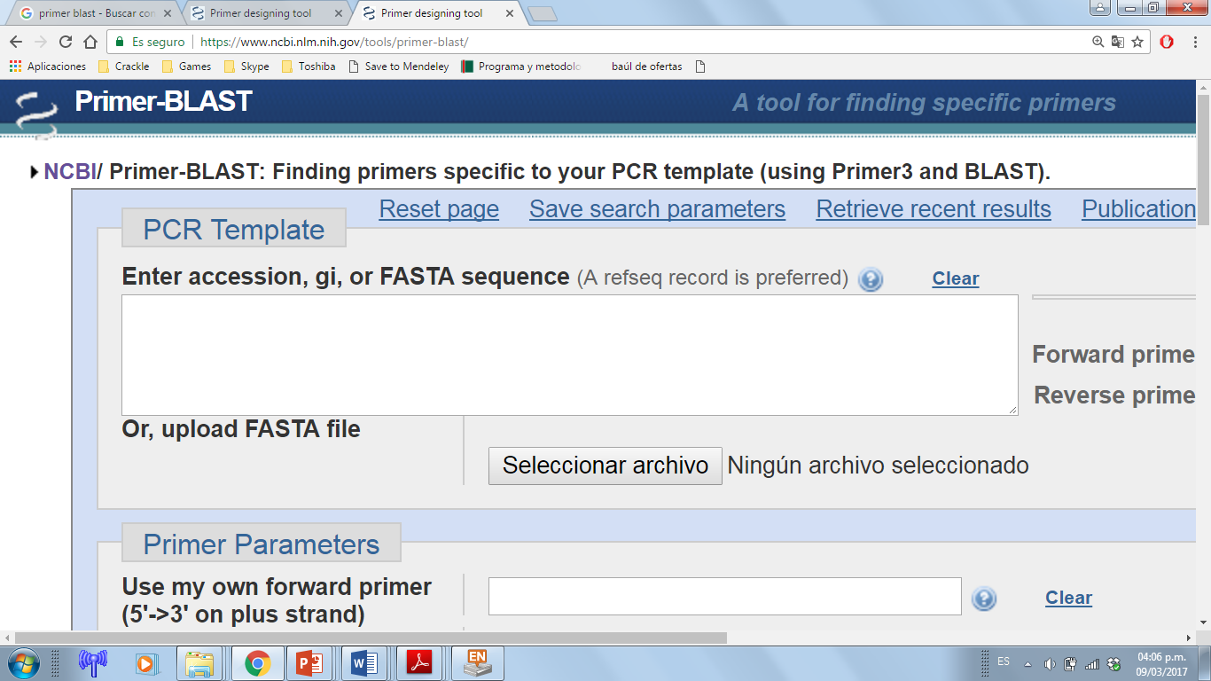
3.- Determinación del genotipo
MATERIALES Y METODOS
PCR convencional
PCR de secuencia
Electroforesis capilar
Tabla 2.Parámetros generales de primers diseñados en el presente estudio.
SNP | Longitud del amplicon (pb) | Secuencia del primer | Tamaño del primer (pb) | T_{m} °C
MTHFR C677T | 278 | FW 5´- GCAAGATCAGAGCCCCCAAA -3´ | 20 | 60.32
 |  | RV 5´- AAGTGATGCCCATGTCGGTG -3´ | 20 | 60.68
MTHFR A1298C | 176 | FW 5´- TGGGGAGCTGAAGGACTACT -3´ | 20 | 59.78
 |  | RV 5´-CCACTCCAGCATCACTCACT-3´ | 20 | 59.57
MTR A2756G | 344 | FW 5´- CCAGGCAGGAATTAGCACAG -3´ | 20 | 58.61
 |  | RV 5´- GCCTTTTACACTCCTCAAAACC -3´ | 22 | 57.76
MTRR A66G | 205 | FW 5´- TCCCCCATTTTTCAGTTTCA -3´ | 20 | 55.02
 |  | RV 5´- GCACAAAACGGTAAAATCCAC -3´ | 21 | 56.61
Mejor calidad en resultados de PCR

Slide 26
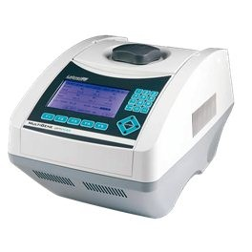
3.- Determinación del genotipo
MATERIALES Y METODOS
PCR convencional
PCR de secuencia
Electroforesis capilar
Tabla 3.Mater mix estandarizada para cada polimorfismo en la reacción de PCR.
Componente | Stock | Dilución | Conc. Final | Vol1x(µl)
Agua MQ |  |  |  | 9.15
Buffer | 5X |  | 1x | 3.2
MgCl2 | 50mM |  | 3mM | 0.96
dNTPs | 100mM | 10mM | 0,2mM | 0.32
Forward | 100uM | 10uM | 0,2uM | 0.32
Reverse | 100uM | 10uM | 0,2uM | 0.32
Taq Platinum | 500U |  | 4U | 0.13
ADN | 40ng/ul |  | 4ng/µl | 1.6
 |  |  | Vol total | 16
Termociclador MultiGene

Slide 27
3.- Determinación del genotipo
MATERIALES Y METODOS
PCR convencional
PCR de secuencia
Electroforesis capilar
MTHFRC677T
Tabla 4. Programa de PCR usado para el polimorfismo MTHFR C677T
PASO | TIEMPO | TEMPERATURA | #CICLOS
DENATURACION INICIAL | 05:00 | 95° | 1
DENATURACION | 00:30 | 94° | 35
HIBRIDACION | 00:45 | 62°
ELONGACION | 00:45 | 72°
ELONGACION FINAL | 07:00 | 72° | 1
Termociclador MultiGene

Slide 28
3.- Determinación del genotipo
MATERIALES Y METODOS
PCR convencional
PCR de secuencia
Electroforesis capilar
MTHFRA1298C
Tabla 5. Programa de PCR usado para el polimorfismo MTHFR A1298C
PASO | TIEMPO | TEMPERATURA | #CICLOS
DENATURACION INICIAL | 05:00 | 95° | 1
DENATURACION | 00:30 | 94° | 40
HIBRIDACION | 00:45 | 58°
ELONGACION | 00:45 | 72°
ELONGACION FINAL | 07:00 | 72° | 1
Termociclador MultiGene

Slide 29
3.- Determinación del genotipo
MATERIALES Y METODOS
PCR convencional
PCR de secuencia
Electroforesis capilar
MTRA2756G
Tabla 6.Programa de PCR usado para el polimorfismo MTR A2756G
PASO | TIEMPO | TEMPERATURA | #CICLOS
DENATURACION INICIAL | 05:00 | 95° | 1
DENATURACION | 00:30 | 94° | 35
HIBRIDACION | 00:45 | 55°
ELONGACION | 00:45 | 72°
ELONGACION FINAL | 07:00 | 72° | 1
Termociclador MultiGene

Slide 30
3.- Determinación del genotipo
MATERIALES Y METODOS
PCR convencional
PCR de secuencia
Electroforesis capilar
MTRRA66G
Tabla 7. Programa de PCR usado para el polimorfismo MTRR A66G.
PASO | TIEMPO | TEMPERATURA | #CICLOS
DENATURACION INICIAL | 05:00 | 95° | 1
DENATURACION | 00:30 | 94° | 38
HIBRIDACION | 00:45 | 54°
ELONGACION | 00:45 | 72°
ELONGACION FINAL | 07:00 | 72° | 1
Termociclador MultiGene

Slide 31
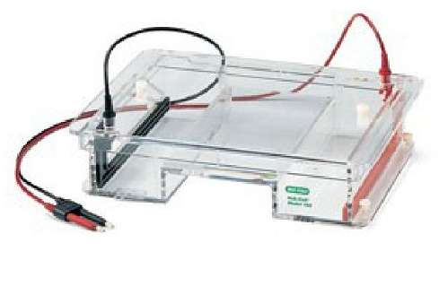
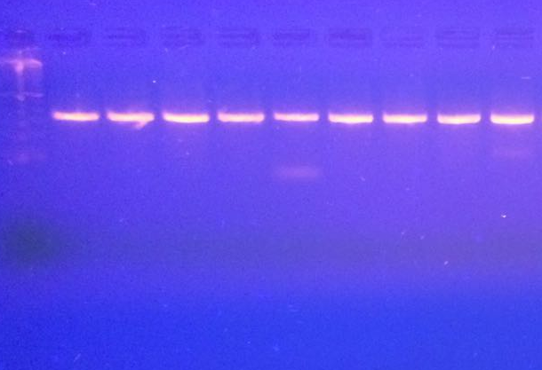
3.- Determinación del genotipo
MATERIALES Y METODOS
PCR convencional
PCR de secuencia
Electroforesis capilar
Gel de Agarosa al 2%
Cámara de electroforesis horizontal
Termociclador MultiGene

Slide 32
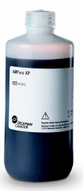
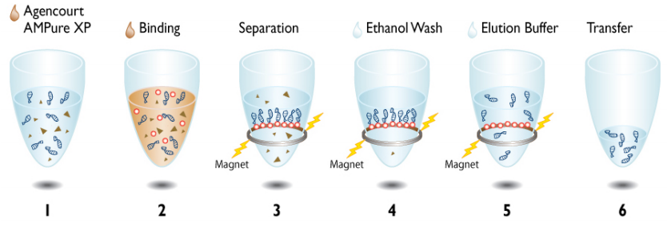
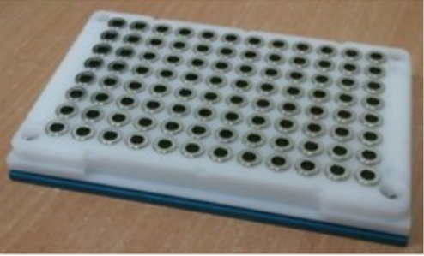
3.- Determinación del genotipo
MATERIALES Y METODOS
PCR convencional
PCR de secuencia
Electroforesis capilar
Exceso de primers, dímeros, nucleótidos, sales y enzimas
Purificación de secuencias de ADN
Ampuere XP
Sistema de perlas magnéticas con alta afinidad al ADN

Slide 33
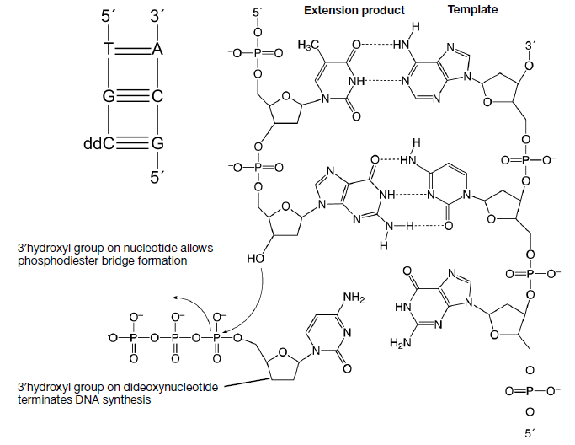
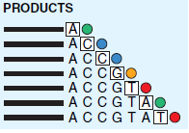
3.- Determinación del genotipo
MATERIALES Y METODOS
PCR convencional
PCR de secuencia
Electroforesis capilar
Dideoxi de Sanger
Variación de PCR
Dideoxinucleótidos
Marcados con fluorocromo
Applied Biosystems. (2009). DNA Sequencing by Capilary Electrophoresis (Segunda ed., Vol. Segunda edicion).

Slide 34
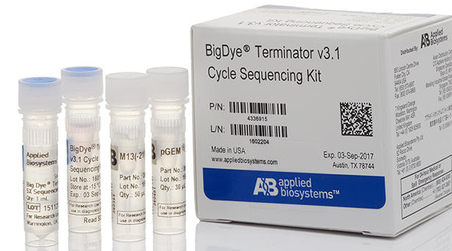
3.- Determinación del genotipo
MATERIALES Y METODOS
PCR convencional
PCR de secuencia
Electroforesis capilar
Tabla 8.Conformación de la master mix para la PCR se secuencia.
Reactivo | Concentración Inicial | Concentración Final | Volumen X 1 (uL)
Agua Mili-Q |  |  | 1.5
BigDye® Terminator mix v 3.1 |  |  | 0,5
BigDye Terminator Sequencing Buffer 5x | 5X | 0.75 X | 0.9
Primer Fw/Rv | 1 uM | 0,27 uM | 1,6
ADN amplificado |  |  | 1,5
Volumen Final de Reacción |  |  | 6
Applied Biosystems

Slide 35
3.- Determinación del genotipo
MATERIALES Y METODOS
PCR convencional
PCR de secuencia
Electroforesis capilar
Tabla 9.Parametros utilizados para la PCR de secuencia.
PASO | TIEMPO | TEMPERATURA | #CICLOS
DENATURACION INICIAL | 03:00 | 95° | 1
DENATURACION | 00:10 | 96° | 25
HIBRIDACION | 00:05 | 50.5°
ELONGACION | 04:00 | 60°
Termociclador MultiGene

Slide 36
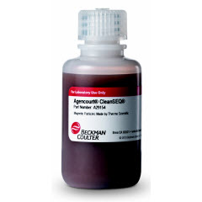
3.- Determinación del genotipo
MATERIALES Y METODOS
PCR convencional
PCR de secuencia
Electroforesis capilar
Purificación de secuencias de ADN
CleanSeq
CleanSeq
+Etanol
Reactivo con diferente composición
Mismo principio de sistema de perlas magnéticas con alta afinidad al ADN

Slide 37
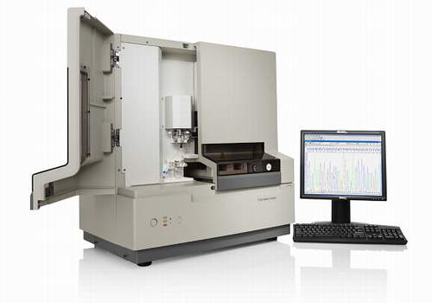
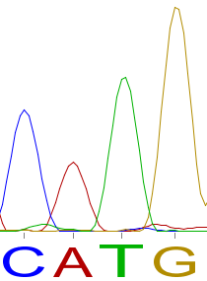
3.- Determinación del genotipo
MATERIALES Y METODOS
PCR convencional
PCR de secuencia
Electroforesis capilar
Láser excita los fluorocromos emitiendo una luz de longitud de onda distinta por cada ddntp
Genetic Analyzer 3130 (Applied Biosystems, Austin, TX).

Slide 38

4.- Análisis de datos
MATERIALES Y METODOS
TABULAR
Historias clínicas
Frecuencia alélica y genotípica
HEW
Prueba Odss Ratio y X²
Edad
Género
Localización
Clasificación Patológica TNM
Clasificación Breslow
Clasificación Clark
PROGRAMAS BIOINFORMATICOS

Slide 39
RESULTADOS
Y
DISCUSIÓN

Slide 40
RESULTADOS
1.- Evaluación de muestras de ADN
Tabla 10. Concentración promedio grupos afectos y control
Concentración de ADN
Grupo | Rango (ng/µl) | Promedio (ng/µl)
Afectos | 5.2-885.9 | 175.80
Controles | 8.8-161.4 | 35.15
Espectofotómetro
Nanodrop 2000
Notes:
COLONIAS:

Slide 41
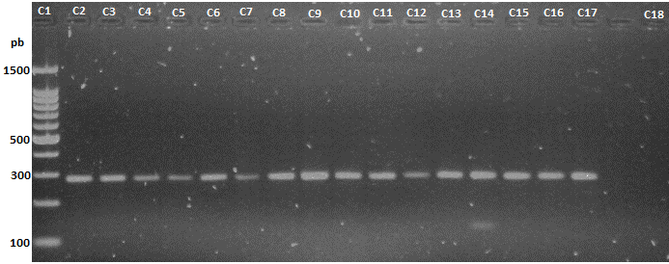
RESULTADOS
2.- Amplificación mediante PCR
MTHFRC677T
278pb
Figura 1. Electroforesis en gel de agarosa al 2%de amplicones de 278 pb del gen MTHFR (variante C677T).

Slide 42
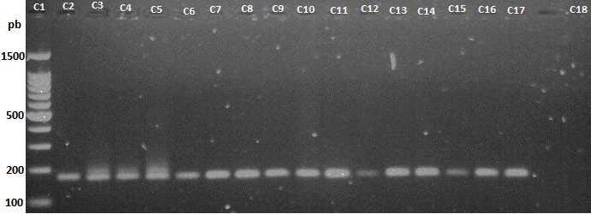
RESULTADOS
2.- Amplificación mediante PCR
MTHFRA1298C
176pb
Figura 2. Electroforesis en gel de agarosa al 2%de amplicones de 176 pb del gen MTHFR (variante A1298C).

Slide 43
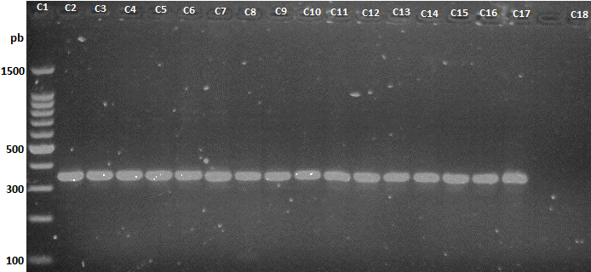
RESULTADOS
2.- Amplificación mediante PCR
MTRA2756G
344pb
Figura 12. Electroforesis en gel de agarosa al 2%de amplicones de 344 pb del gen MTR (variante A2756G).

Slide 44
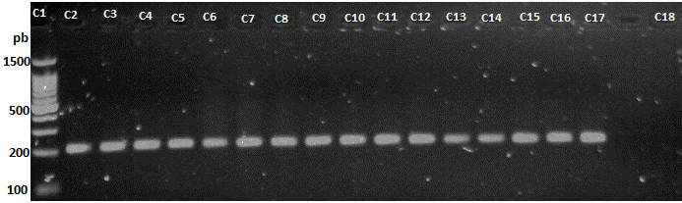
RESULTADOS
2.- Amplificación mediante PCR
MTRRA66G
205pb
Figura 13. Electroforesis en gel de agarosa al 2%de amplicones de 205 pb del gen MTRR (variante A66G).

Slide 45
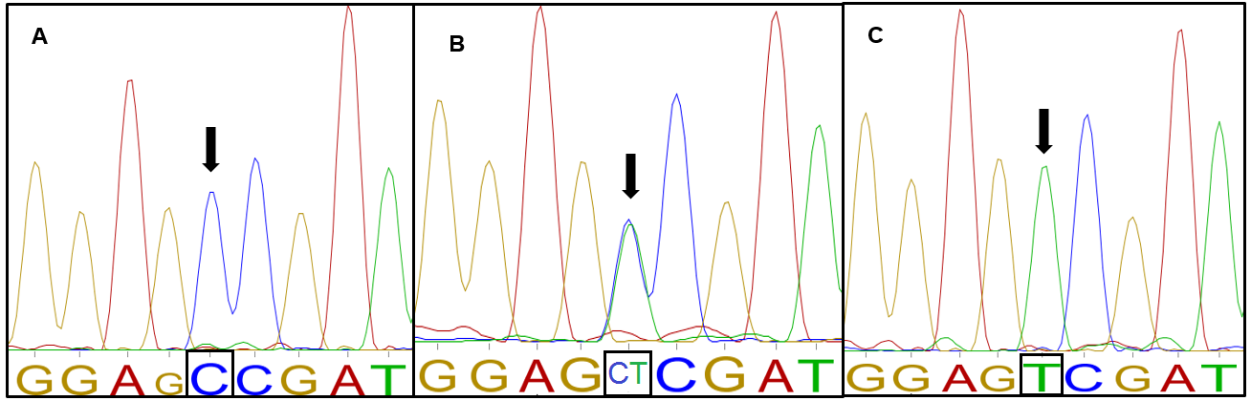
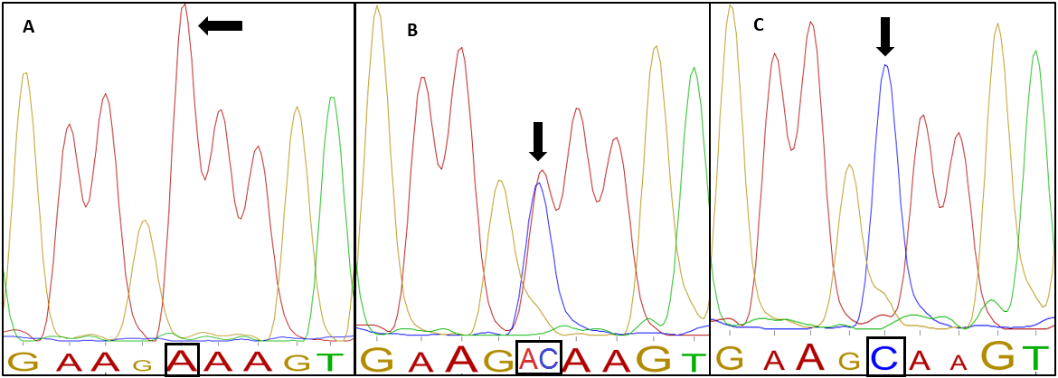
RESULTADOS
3.- Identificación de genotipos – Electroforesis capilar
MTHFR
MTHFRC677T
MTHFRA1298C

Slide 46
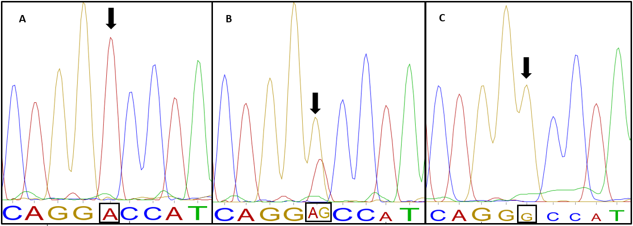
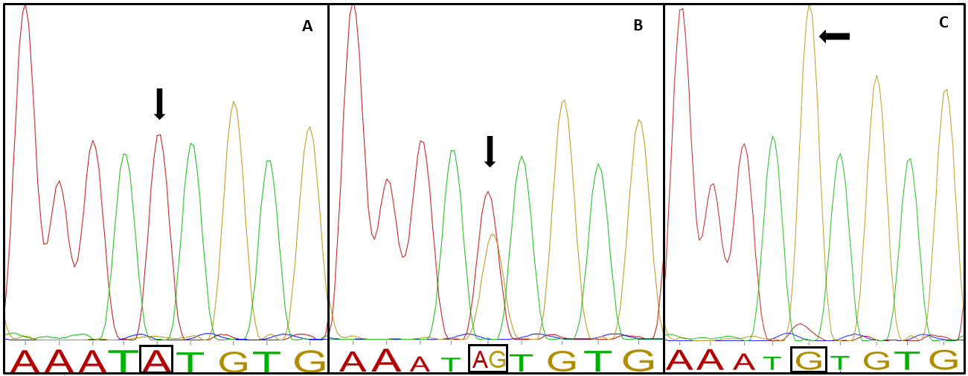
RESULTADOS
3.- Identificación de genotipos – Electroforesis capilar
MTR
MTRA2756G
MTRR
MTRRA66G

Slide 47
RESULTADOS
4.- Análisis estadísticos-Equilibrio HWE
Tabla 11. Frecuencias alélicas y genotípicas de cada polimorfismo estudiado.
GENES | Genotipo | FRECUENCIA GENOTIPICA |  |  | FRECUENCIAS ALELICAS |  |  | P value HWE
 |  | CASOS | CONTROLES | TODOS | CASOS | CONTROLES | TODOS
MTHFR C677T | C/C | 0.24 | 0.40 | 0.36 | 0.530 | 0.675 | 0.640 | X² = 0.06
 | C/T | 0.58 | 0.56 | 0.56 |  |  |  | P > 0.05
 | T/T | 0.18 | 0.05 | 0.08 | 0.470 | 0.325 | 0.360
MTHFR A1298C | A/A | 0.81 | 0.98 | 0.94 | 0.880 | 0.987 | 0.960 | X² = 0.23
 | A/C | 0.14 | 0.01 | 0.04 |  |  |  | P > 0.05
 | C/C | 0.05 | 0.01 | 0.02 | 0.120 | 0.013 | 0.040
MTR A2756G | A/A | 0.86 | 0.75 | 0.78 | 0.915 | 0.857 | 0.872 | X² = 0.07
 | A/G | 0.11 | 0.22 | 0.19 |  |  |  | P > 0.05
 | G/G | 0.03 | 0.03 | 0.03 | 0.085 | 0.143 | 0.128
MTRR A66G | A/A | 0.67 | 0.03 | 0.19 | 0.805 | 0.474 | 0.556 | X² = 0.18
 | A/G | 0.27 | 0.89 | 0.74 |  |  |  | P > 0.05
 | G/G | 0.06 | 0.08 | 0.08 | 0.195 | 0.526 | 0.444
Población en Equilibrio
No hay factores externos que influyan en la mutación

Slide 48
RESULTADOS
4.- Análisis estadísticos- Odds Ratio(OR)
Riesgo que se de la enfermedad por un factor determinado
Tabla 12. Asociación entre cada polimorfismo y el riesgo de presentar melanoma.
GENES | Genotipo | Casos |  | Controles |  | OR | 95%CI | P
 |  | n | n(%) | N | n(%)
MTHFR C677T | C/C | 24.00 | 24.00 | 121.00 | 39.67 | Reference
 | C/T | 58.00 | 58.00 | 170.00 | 55.74 | 1.72 | 1.0 - 2.9 | 0.05
 | T/T | 18.00 | 18.00 | 14.00 | 4.59 | 6.48 | 2.8-14.7 | 0.00
 | C/T+T/T | 76.00 | 76.00 | 184.00 | 60.33 | 2.08 | 1.24-3.48 | 0.01
MTHFR A1298C | A/A | 81.00 | 81.00 | 299.00 | 98.03 | Reference
 | A/C | 14.00 | 14.00 | 4.00 | 1.31 | 12.92 | 4.14-40.31 | 0.00
 | C/C | 5.00 | 5.00 | 2.00 | 0.66 | 9.22 | 1.75-48.4 | 0.01
 | A/C+C/C | 19.00 | 19.00 | 6.00 | 1.97 | 11.68 | 4.52-30.22 | 0.00
MTR A2756G | A/A | 86.00 | 86.00 | 228.00 | 74.75 | Reference
 | A/G | 11.00 | 11.00 | 67.00 | 21.97 | 0.43 | 0.22-0.86 | 0.02
 | G/G | 3.00 | 3.00 | 10.00 | 3.28 | 0.80 | 0.214-2.95 | 0.98
 | AG+GG | 14.00 | 14.00 | 77.00 | 25.25 | 0.48 | 0.259-0.89 | 0.03
MTRR A66G | A/A | 67.00 | 67.00 | 9.00 | 2.95 | Reference
 | A/G | 27.00 | 27.00 | 271.00 | 88.85 | 0.01 | 0.006-0.03 | 0.00
 | G/G | 6.00 | 6.00 | 25.00 | 8.20 | 0.03 | 0.010-0.10 | 0.00
 | AG+GG | 33.00 | 33.00 | 296.00 | 97.05 | 0.02 | 0.007-0.03 | 0.00
Asociación estadística significativa
OR>1 Asociación positiva con mayor ocurrencia
OR<1 Alelo funcionan como factor protector
Presencia

Slide 49
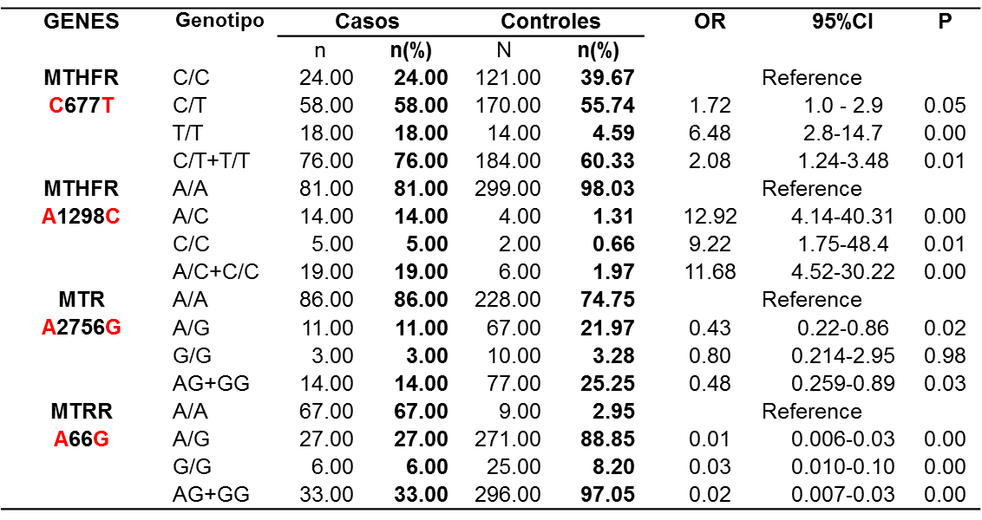

RESULTADOS
4.- Análisis estadísticos- Odds Ratio(OR)
Sobre expresión
Agota niveles B12
$$Probabilidad=\frac{OR}{OR+1}$$
Regula y reactiva
Del desarrollo del melanoma asociado a la presencia de polimorfismo
OR<1:Factor de protección
32.43%
Sugerir mutación compleja, numero de muestra bajo
1.96%

Slide 50
RESULTADOS
4.- Análisis estadísticos- Edad y Género
Tabla 13. Edad promedio grupo afecto y control
EDAD
GRUPO | Rango (años) | Promedio (años)
Afecto | 23-93 | 67
Control | 30-61 | 45
GENERO
Rangos de edad

Slide 51
RESULTADOS
4.- Análisis estadísticos- Odds Ratio
Historias Clínicas
Edad
Género
Localización
Clasificación Patológica TNM
Clasificación Breslow
Clasificación Clark
No se encontró asociación estadísticas entre los genotipos y las variables
P>0.05

Slide 52
RESULTADOS
4.- Análisis estadísticos- Odds Ratio
Edad de diagnóstico
Tabla 14. Asociación entre genotipos y edad de diagnóstico.
 | MTHFR C677T |  | MTHFR A1298C |  | MTR A2756G |  | MTRRA66G
Variable | C/C | C/T+T/T | A/A | A/C+C/C | A/A | A/G+G/G | A/A | A/G+G/G
Edad de diagnóstico
<35 | 1(1%) | 3(3%) | 3(3%) | 1(1%) | 4(4%) | 1(1%) | 2(2%) | 2(2%)
35-49 | 2(2%) | 7(7%) | 8(8%) | 1(1%) | 9(9%) | 1(1%) | 6(6%) | 3(3%)
≥ 50 | 21(21%) | 66(66%) | 70(70%) | 17(17%) | 71(71%) | 14(14%) | 59(59%) | 28(28%)
Ora (95% CI) | 1.2 (0.1 - 18.3) |  | 0.37(0.01-8.10) |  | 0.44(0.022-9.032) |  | 0.5(0.04-5.51)
P | 1 |  | 1 |  | 1 |  | 1
Orb (95% CI) | 1.04(0.10-10.61) |  | 0.72(0.07-7.44) |  | 0.789(0.082-7.597) |  | 0.47(0.06-3.54)
P | 1 |  | 1 |  | 1 |  | 0.84
a
b

Slide 53
RESULTADOS
4.- Análisis estadísticos- Odds Ratio
Género
Tabla 15. Asociación entre genotipos y género.
 | MTHFR C677T |  | MTHFR A1298C |  | MTR A2756G |  | MTRRA66G
Variable | C/C | C/T+T/T | A/A | A/C+C/C | A/A | A/G+G/G | A/A | A/G+G/G
Género
Femenino | 17(17%) | 38(38%) | 43(43%) | 12(12%) | 47(47%) | 8(8%) | 35(35%) | 20(20%)
Masculino | 7(7%) | 38(38%) | 38(38%) | 7(7%) | 39(39%) | 6(6%) | 32(32%) | 13(13%)
Or (95% CI) | 2.42(0.90-6.52) |  | 0.66(0.23-1.84) |  | 0.9(0.28-2.82) |  | 0.71(0.30-1.65)
P | 0.12 |  | 0.59 |  | 1 |  | 0.56

Slide 54
RESULTADOS
4.- Análisis estadísticos- Odds Ratio
Localización
Tabla 16. Asociación entre genotipos y localización del melanoma.
 | MTHFR C677T |  | MTHFR A1298C |  | MTR A2756G |  | MTRRA66G
Variable | C/C | C/T+T/T | A/A | A/C+C/C | A/A | A/G+G/G | A/A | A/G+G/G
Localización
Extremidades | 11(11%) | 43(43%) | 44(44%) | 10(10%) | 47(47%) | 7(7%) | 35(35%) | 19(19%)
Tronco | 4(4%) | 9(9%) | 9(9%) | 4(4%) | 10(10%) | 3(3%) | 9(9%) | 4(4%)
Extremidad cefálica | 5(5%) | 20(20%) | 21(21%) | 4(4%) | 22(22%) | 3(3%) | 15(15%) | 10(10%)
Manos pies o cuero cabelludo | 4(4%) | 4(4%) | 7(7%) | 1(1%) | 7(7%) | 1(1%) | 8(8%) | 0
Ora (95% CI) | 0.57(0.14-2.22) |  | 1.95(0.5-7.64) |  | 2.01(0.44-9.16) |  | 0.81(0.22-3.01)
P | 0.66 |  | 0.55 |  | 0.62 |  | 1
Orb (95% CI) | 1.02(0.31-3.33) |  | 0.83(0.23-2.98) |  | 0.91(0.21-3.88) |  | 1.22(0.46-3.25)
P | 1 |  | 1 |  | 1 |  | 0.87
Orc (95% CI) | 0.25(0.05-1.18) |  | 0.62(0.06-5.70) |  | 0.95(0.10-9.01) |  | 0.814(0.706-0.939)
P | 0.16 |  | 1 |  | 1 |  | 0.109
a
b
c

Slide 55
RESULTADOS
4.- Análisis estadísticos- Odds Ratio
Clasificación patológica
Tabla 17. Asociación entre genotipos y clasificación patológica.
 | MTHFR C677T |  | MTHFR A1298C |  | MTR A2756G |  | MTRRA66G
Variable | C/C | C/T+T/T | A/A | A/C+C/C | A/A | A/G+G/G | A/A | A/G+G/G
Clasificación patológica
T1-T2 | 20(20%) | 51(51%) | 55(55%) | 16(16%) | 60(60%) | 11(11%) | 46(46%) | 25(25%)
T3-T4 | 4(4%) | 19(19%) | 20(20%) | 3(3%) | 20(20%) | 3(3%) | 17(17%) | 6(6%)
Or (95% CI) | 1.86(0.56-6.15) |  | 0.51(0.13-1.96) |  | 0.81(0.20-3.23) |  | 0.64(0.22-1.85)
P | 0.45 |  | 0.49 |  | 1 |  | 0.58

Slide 56
RESULTADOS
4.- Análisis estadísticos- Odds Ratio
Clasificación Breslow
Tabla 18. Asociación entre genotipos y clasificación Breslow.
 | MTHFR C677T |  | MTHFR A1298C |  | MTR A2756G |  | MTRRA66G
Variable | C/C | C/T+T/T | A/A | A/C+C/C | A/A | A/G+G/G | A/A | A/G+G/G
BRESLOW
≤1 | 8(8%) | 22(22%) | 27(27%) | 3(3%) | 27(27%) | 3(3%) | 20(20%) | 10(10%)
1.01-2.00 | 2(2%) | 11(11%) | 9(9%) | 4(4%) | 9(9%) | 4(4%) | 8(8%) | 5(5%)
2.01-4.00 | 3(3%) | 18(18%) | 17(17% | 4(4%) | 18(18%) | 3(3%) | 15(15%) | 6(6%)
>4.00 | 11 | 25(25%) | 28(28%) | 8(8%) | 32(32%) | 4(4%) | 24(24%) | 12(12%)
Ora(95% CI) | 2(0.36-11) |  | 4(0.74-21.38) |  | 4(0.74-21.38) |  | 1.25(0.32-4.82)
P | 0.68 |  | 0.21 |  | 0.21 |  | 1
Orb (95% CI) | 2.18(0.5-9.45) |  | 2.11(0.42-10.65) |  | 1.5(0.27-8.27) |  | 0.8(0.23-2.69)
P | 0.47 |  | 0.61 |  | 0.97 |  | 0.95
Orc(95% CI) | 0.82(0.28-2.42) |  | 2.57(0.61-10.72) |  | 1.12(0.23-5.47) |  | 1(0.35-2.79)
P | 0.94 |  | 0.32 |  | 1 |  | 1
a
b
c

Slide 57
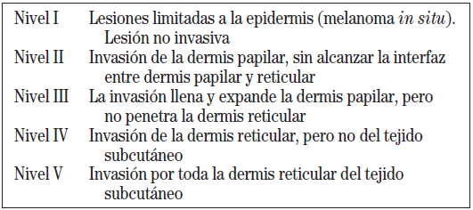
RESULTADOS
4.- Análisis estadísticos- Odds Ratio
Clasificación Clark
Tabla 19. Asociación entre genotipos y clasificación Clark.
 | MTHFR C677T |  | MTHFR A1298C |  | MTR A2756G |  | MTRRA66G
Variable | C/C | C/T+T/T | A/A | A/C+C/C | A/A | A/G+G/G | A/A | A/G+G/G
CLARK
I | 2(2%) | 7(7%) | 8(8%) | 1(1%) | 9(9%) | 0 | 5(5%) | 4(4%)
II | 3(3%) | 10(10%) | 11(11%) | 2(2%) | 10(10%) | 3(3%) | 9(9%) | 4(4%)
III | 3(3%) | 8(8%) | 8(8%) | 3(3%) | 9(9%) | 2(2%) | 6(6%) | 5(5%)
IV | 6(6%) | 26(26%) | 25(25%) | 7(7%) | 29(29%) | 3(3%) | 23(23%) | 9(9%)
V | 10(10%) | 25(25%) | 29(29%) | 6(6%) | 29(29%) | 6(6%) | 24(24%) | 11(11%)
Ora(95% CI) | 0.95(0.12-7.27) |  | 1.45(0.11-18.95) |  | 1.3(0.96-1.75) |  | 0.55(0.09-3.24)
P | 1 |  | 1 |  | 0.35 |  | 0.83
Orb (95% CI) | 0.76(0.09-5.95) |  | 3(0.25-35.33) |  | 1.22(0.92-1.61) |  | 1.04(0.17-6.12)
P | 1 |  | 0.73 |  | 0.54 |  | 1
Orc (95% CI) | 1.23(0.20-7.52) |  | 2.24(0.23-21.07) |  | 1.10(0.98-1.23) |  | 0.48(0.1-2.24)
P | 1 |  | 0.8 |  | 0.34 |  | 0.6
Ord (95% CI) | 0.71(0.12-4) |  | 1.65(0.17-15.81) |  | 1.2(1-1.4) |  | 0.57(0.12-2.55)
P | 1 |  | 1 |  | 0.42 |  | 0.73
a
b
c
d

Slide 58
CONCLUSIONES Y RECOMENDACIONES

Slide 59
CONCLUSIONES
Los protocolos de extracción de ADN utilizados tanto para muestras de casos como para muestras control permitieron obtener la concentración de ADN adecuada para amplificar los fragmentos requeridos.
La técnica de secuenciación Sanger permitió detectar los tres posibles alelos para los cuatro polimorfismos estudiados en población ecuatoriana, tanto en muestras de pacientes con melanoma como muestras de personas sanas.
Las pruebas estadísticas chi cuadrado (X²) y odds ratio (OR) con un intervalo de confianza del 95%, permitieron establecer que la presencia de los polimorfismos de nucleótido simple estudiados MTHFR C677T, MTHFR A1298C, están asociados con el riesgo de presentar cáncer de piel tipo melanoma.
No hay relación estadística entre la presencia de polimorfismos y historiales clínicos

Slide 60
RECOMENDACIONES
Realizar estudios de ancestrías genéticas en población afectada con melanoma para caracterizar la composición étnica y evidenciar a que etnia afecta en mayor porcentaje la enfermedad en Ecuador.
Analizar la relación entre la presencia de los polimorfismos estudiados y cambios a nivel de expresión genética de los genes del metabolismo del folato.
Aumentar el tamaño de muestras de casos como muestras controles para evidenciar resultados estadísticos más confiables.
Para amplificar ADN de muestras de tejido embebidas en parafina se recomienda que el amplicon generado no sobrepase las 350 pb. Así mismo es recomendable que las muestras no sobrepasen 2 o 3 años de conservación para su estudio, el ADN puede degradarse dificultando la obtención de amplificados de interés.

Slide 61



AGRADECIMIENTOS

Slide 62

GRACIAS POR SU ATENCIÓN

